Slide 1
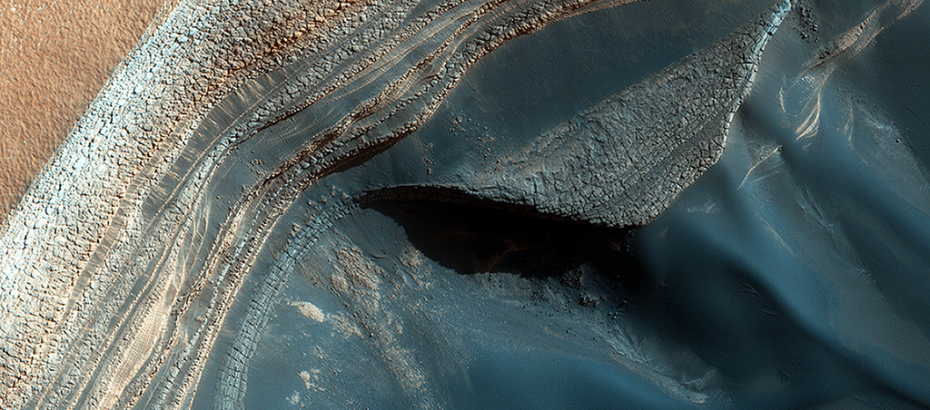

Blocksturz auf den nordpolaren geschichteten Ablagerungen
Die nordpolaren geschichteten Ablagerungen - kurz “NPLD” (abgeleitet von den Anfangsbuchstaben in der englischen Bezeichnung: “North Polar Layered Deposits”) sind ein Stapel von Schichten aus Eis und Staub am Nordpol des Mars. Man glaubt, dass diese Schichten über Millionen von Jahren abgelagert wurden, als sich die Atmosphäre in Folge der veränderten Neigung der Achse des Planeten veränderte.
uahirise.org/de/ESP_036436_2645

